Slide 1
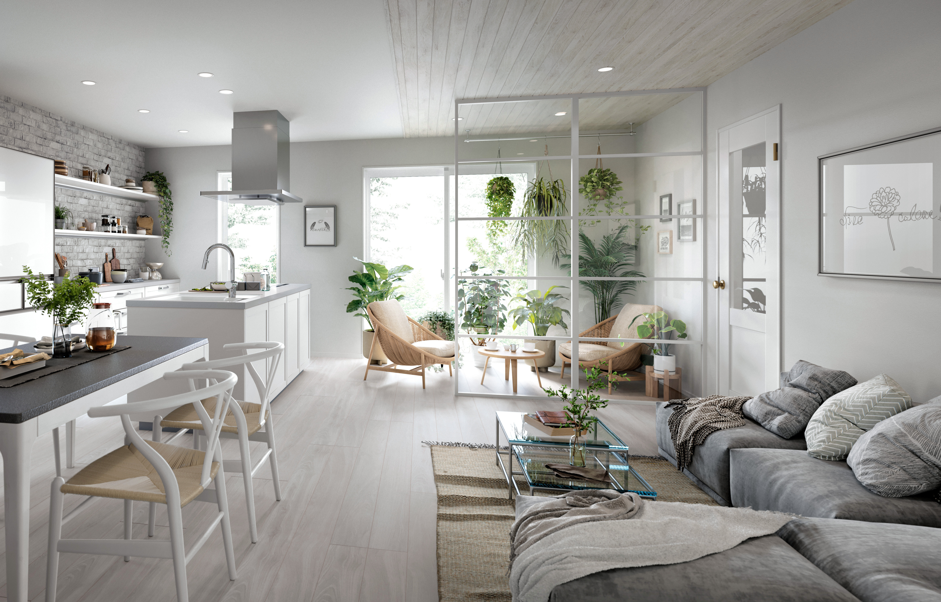
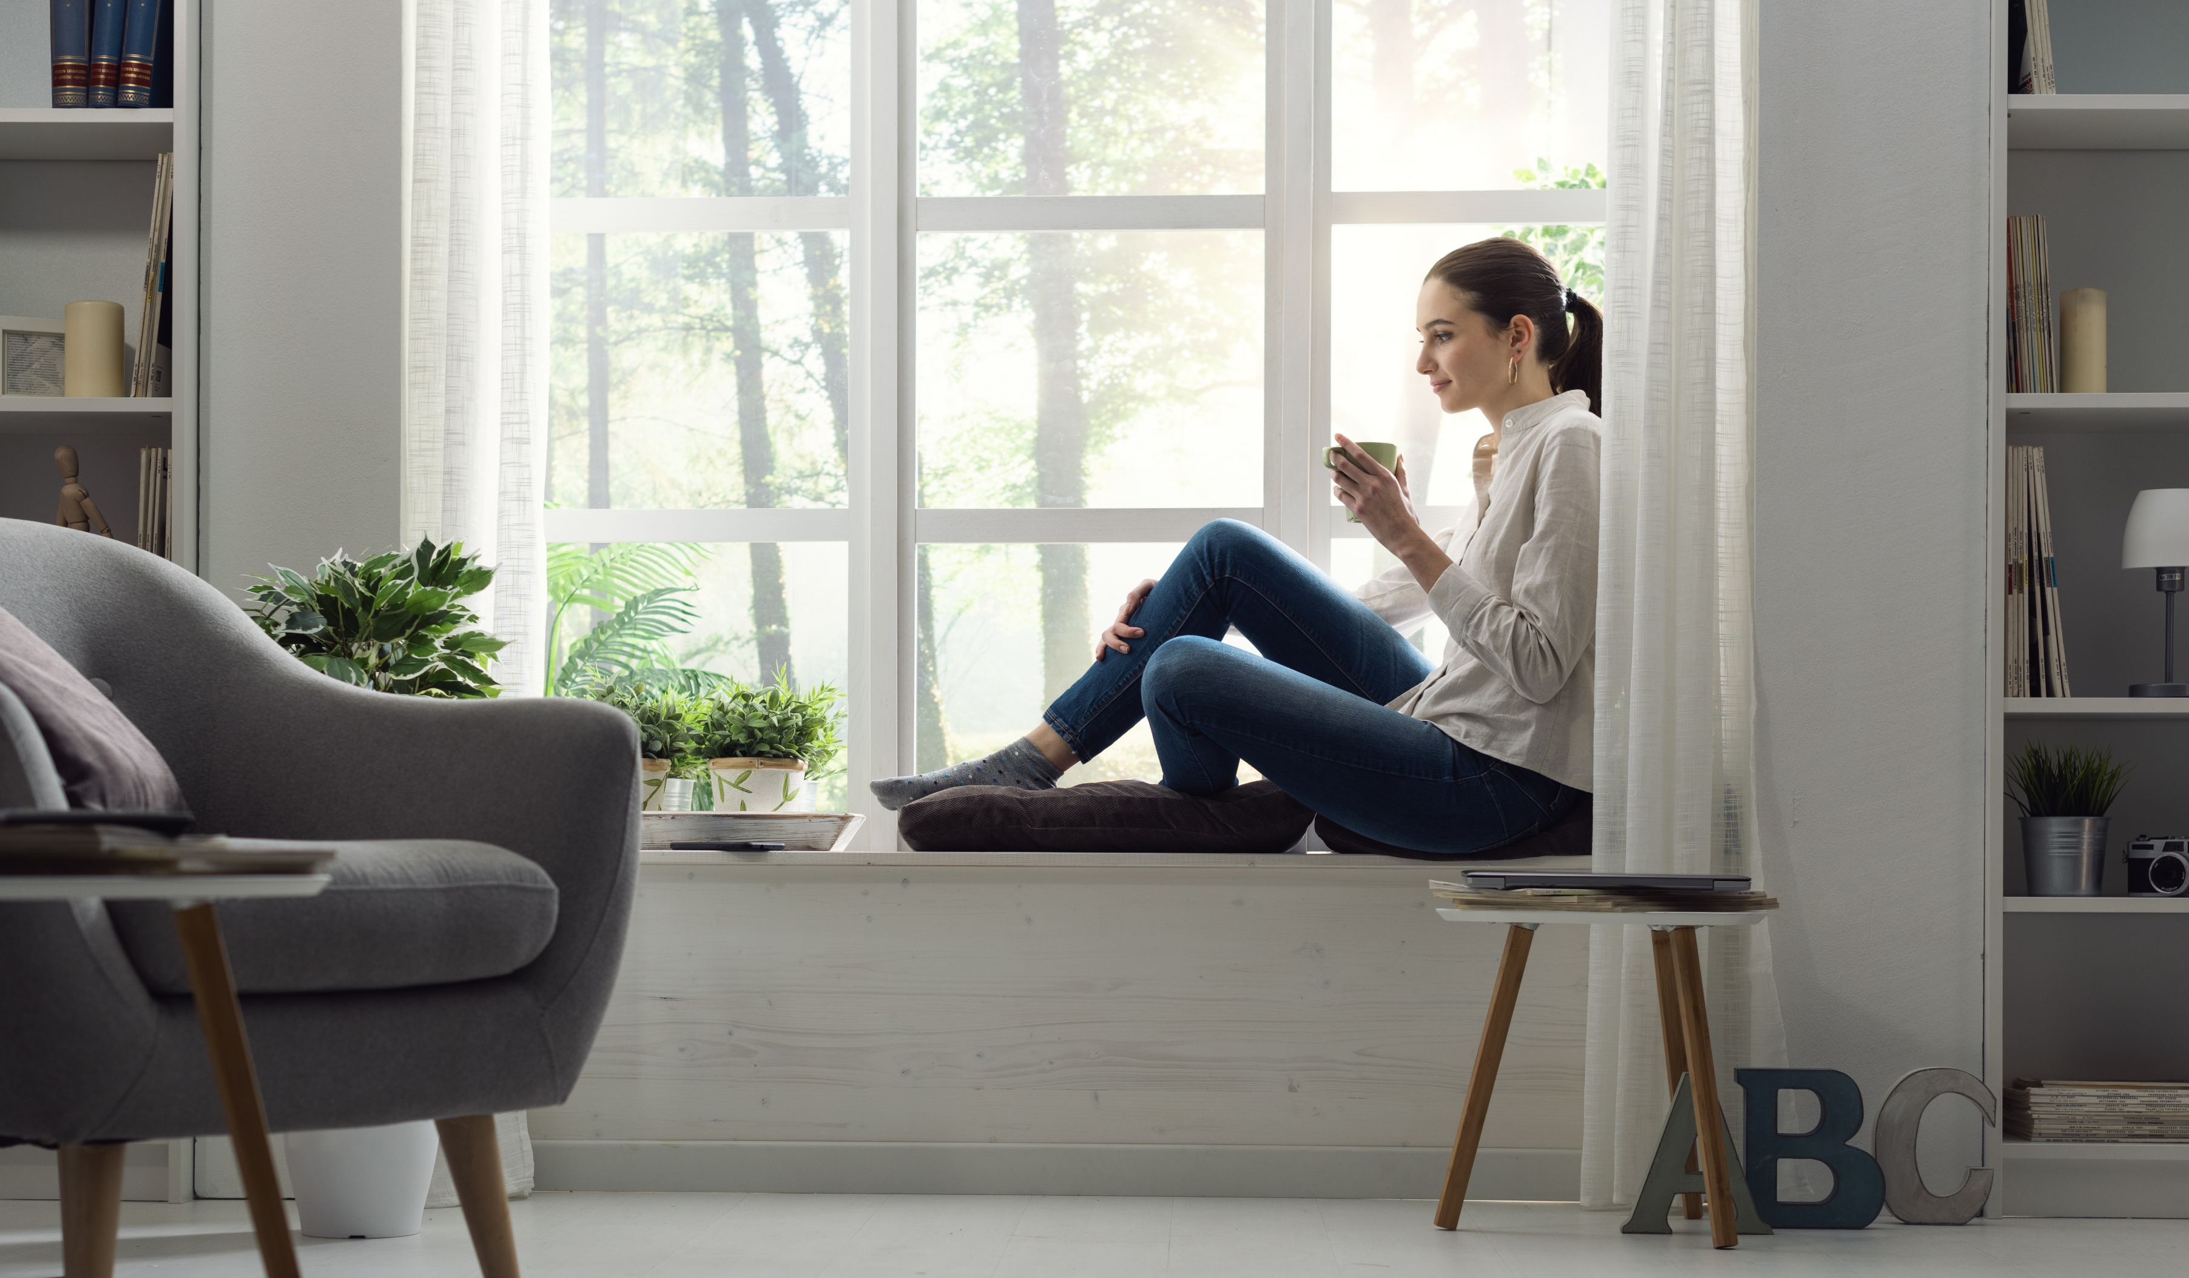
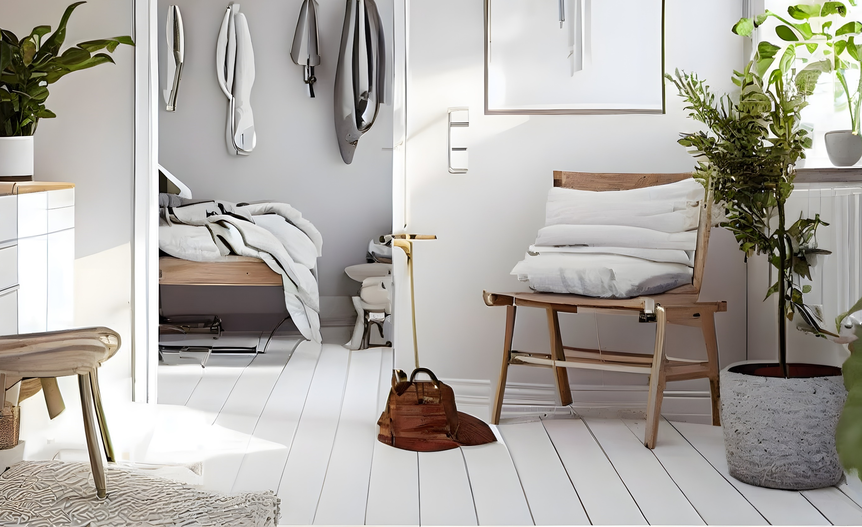


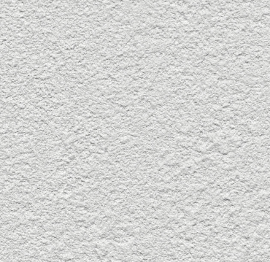
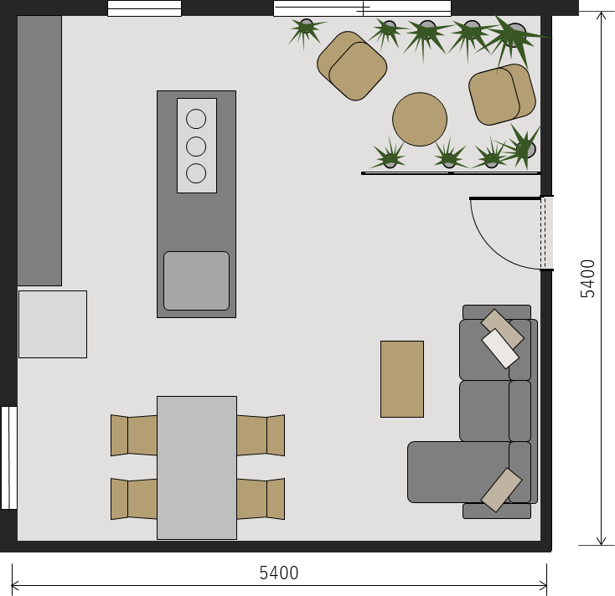

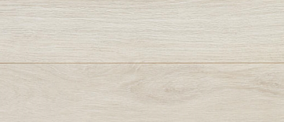
FUN Life style - CLEAR
FU-CL-01
フルタイムで好きなことを楽しむ、そして楽しみを際立たせる空間、それを意識して生活することが自分らしい価値観。
壁紙：品番FE74156（サンゲツ）
さまざまな質感のホワイトのコンビネーションとディテールが作り出すのは、
明るくシンプルでクリーンでありながら単調にはならない抑揚と奥行きを感じる空間。
ここには自分たちならではの生活と趣味を楽しむためのコーナーがいくつもあり、いつでもお気に入りのものを感じていられることが日常にワクワク感とゆとりをもたらしてくれる。
内装ドア：
しっくいホワイト柄
壁紙：品番RE53053（サンゲツ）
幅木：しっくいホワイト柄
#明るさ、 #さわやか、 #楽しむ、 #グリーン、 #仕切り
床材：ホワイトオーク

